Slide 1
华为云网络初探 + 个人主页搭建
本三《云计算》
李传艺
2022

Slide 2
目 录
新建虚拟机
区域1
可用区A：两台
可用区B：一台
区域2
一台
网络测试：工具 PsPing、iperf
同一个可用区：公网 vs. 私网
同一区域不同可用区：公网，私网？？
不同区域：公网
个人主页+OBS

Slide 3
新建虚拟机
华为云实践
注意点：
一定要调整网络访问规则，关闭所有你不需要使用的端口；
修改各个软件、应用默认的端口！！！！！！！！！
用完虚拟机，立即彻底删除！包括公网IP等资源！！
否则会被攻击，造成损失（数据丢失，网络费用等），个人承担。
演示
按需计费
乌兰察布一区：可用区三区：1台
乌兰察布一区：可用区二区：2台
西南贵阳一区：可用区一区：1台
wget https://iperf.fr/download/fedora/iperf3-3.1.3-1.fc24.x86_64.rpm
rpm –i iperf…rpm
Iperf3 -v
iperf3 –s –i 5 –p 5000
Iperf3 –c ServerIP –i 5 –t 100 –P 11

Slide 4
网络测试
华为云实践
Linux iperf https://iperf.fr/
Windows PsPing https://docs.microsoft.com/en-us/sysinternals/downloads/psping

Slide 5
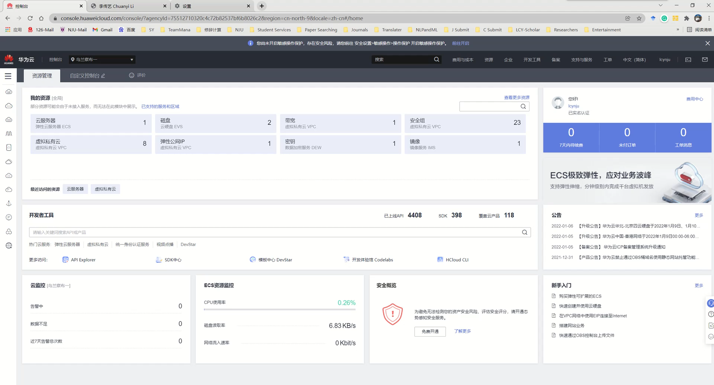
个人主页 + OBS
华为云实践
步骤：
1. 搭建带“大文件”浏览的个人主页——使用本地存储放置大文件；记录页面访问速率
2. 申请OBS服务
3. 将大文件迁移至OBS服务；清空缓存，重新记录业页面访问速率
工具：FileZilla, 浏览器

Slide 6
作业提交
华为云实践
在Moodle通知模块回帖——按要求
截止时间：2022年9月23日（本周五）晚21：59
回帖内容见具体通知要求
https://selearning.nju.edu.cn/mod/forum/view.php?id=184

Slide 7


谢 谢 !
南京大学软件学院
南京市鼓楼区汉口路22号
费彝民楼917办公室
lcy@nju.edu.cn

